Slide 1
Grundlagen der Medieninformatik I
T12 - 17.12.2020
Konzeptvorstellung

Slide 2
Ablauf
Jede Gruppe stellt einmal ihr Konzept vor!
Wichtige Punkte hierbei:
Worum geht es in der Kampagne?
Wer ist die Zielgruppe?
Was ist der Stil der Kampagne? (seriös, lustig, ironisch, ...)
Was ist das Wiedererkennungsmerkmal?
5 Punkte gibt es für jeden der einen sinnvollen Beitrag leistet!

Slide 3
Zur Transparenz
Das sind meine Benotungkriterien:
“Zweck der Vorstellung ist, dass das Publikum Zweck, Idee und Ziel der Kampagne versteht
5P für alle die aktiv sinnvoll geredet haben, sei es im Vortrag oder sei es in der Diskussion
Abzug für alle falls der Vortrag nicht den Zweck erfüllt:
z.B. Kampagnenkonzept wird nicht klar -2P
z.B. Zeit überzogen -1P
keinen Abzug hier für schlechtes Konzept!”

Slide 4
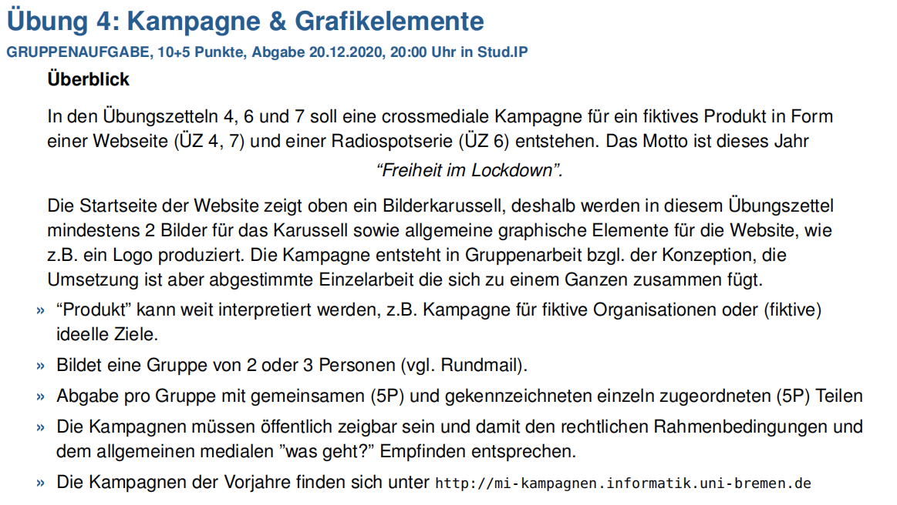
Übungsblatt 4 - Abgabe bis 20.12, 20:00 GMT+1

Slide 5
Das wars für dieses Jahr! Frohe Weihnachten und einen guten Rutsch!
Bis zum 7.1.21!

